Slide 1

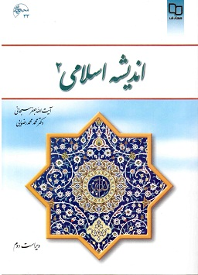


اندیشه اسلامی 2
ویراست نخست

Slide 2
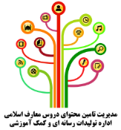


فهرست
بخش سوم: شناخت اسلام
الف) قرآن و سنت - 1.قرآن
ابعاد اعجاز قرآن
2.سنت
ب)عقل و جایگاه آن در شناخت دین
رابطه عقل و دین
ج) خاتمیت
شبهات درباره خاتمیت

Slide 3
ضمن مطالعه این فصل و استفاده از سایر منابع به سوالات ذیل پاسخ کامل داده ایمیل یا ایتا ارسال گردد
پنج مورد از اعجاز علمی قران را با ذکر ایات بیان کنید
رابطه عقل و دین را توضیح داده جایگاه عقل در احکام دینی رابیان کنید
شبهات خاتمیت را ذکر کرده یک مورد را توضیح دهید

Slide 4
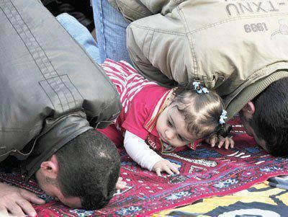
بخش سوم: شناخت اسلام

Slide 5
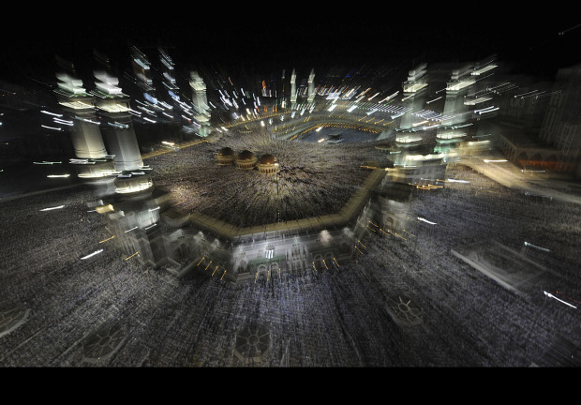
شناخت اسلام:
الف. قرآن و سنت
ب. عقل و جایگاه آن درشناخت دین
ج. خاتمیت
د. روش فهم دین

Slide 6

  به معنای تسلیم شدن و گردن نهادن
در لغت :
  قرآن کریم دینی را که مردم رابه آن دعوت می کند، اسلام نامیده است که برنامه کلی آن،تسلیم شدن انسان در برابر احکام الهی است.حضرت ابراهیم اولین کسی است که این دین را اسلام و پیروانش را مسلمان نامید.
تعریف اسلام
  اسلام آخرین و کامل‌ترین شریعتی است که خدا برای هدایت همه‌ انسان‌ها تا به ابد، نازل فرموده است.
در اصطلاح:
  قوانین چنین آیینی، مطابق فطرت و عقل آدمی و نیز پاسخ‌گوی همه‌ی نیازهای فردی و اجتماعی و هدایتی انسان است.
  با پیروی از دستورهای چنین آیینی می‌توان به به کمال معنوی و مادی و سعادت دنیا و آخرت نایل شد.

Slide 7


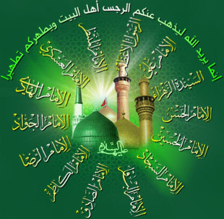

الف) قرآن و سنت
1.قرآن
هیچ کتاب آسمانی به اندازه قرآن،عصمت،صحت،صلابت،اتقان، اعتبار تاریخی و حقانیت ندارد.
  زبان خطاب های قرآن – با وجود اعجاز آمیز بودن- همان زبان متعارف عقلایی است؛ چرا که مخاطبان،آحاد انسان هایند.
    معارف قرآن مراتبی دارد و هر مرتبه ای بر حسب استعداد افراد، عاید گروهی خاص می شود؛ چنان که از امام حسین و امام صادق (ع) نقل شده است: خداوند معارف خود را در قرآن کریم به چهار گونه بیان فرموده است: به صورت عبارت و لفظ صریح،اشاره، لطایف و حقایق.عبارات برای فهم توده مردم است؛اشاراتش برای خواص و لطایف آن برای اولیا و حقایق آن برای انبیای الهی.

Slide 8
قرآن معجزه جاویدان پیامبر اسلام (ص) است که برای همیشه، کتاب هدایت انسان ها باقی خواهد ماند. بی شک این کتاب، نبوت پیامبر (ص) را نیز اثبات می کند؛ چرا که دعوی نبوت همراه آن صورت گرفت؛ مردم را به معارضه با خود دعوت کرد و مردم از این مقابله عاجز ماندند.
  قرآن بر تمامی معجزات پیامبران پیشین نیز برتری دارد؛چرا که همگام با زمان پیش می رود تا ندای خود را به گوش جهانیان برساند و حجت را بر همه آیندگان تمام سازد.
پیامبر اسلام(ص) که آخرین پیامبر الهی است و رسالتی دائمی دارد،باید معجزه او نیز دائمی و جاویدان باشد که چنین است.
خداوند بیان و تبیین قرآن را بر عهده پیامبر اسلام (ص) و سپس امامان معصوم (ع) نهاده است و امامان نیز این وظیفه مهم را بر دوش عالمان و مفسران متعهد و پرهیزکار قرار داده اند.

Slide 9

ابعاد اعجاز قرآن
یک. فصاحت و بلاغت
دو. اعجاز قرآن از نظر معارف الهی:
  سه. اعجاز قرآن از نظر هماهنگی و عدم اختلاف در سبک و محتوا: قرآن در آیه ای به این جنبه از اعجاز خود اشاره نموده است:آیا در {معانی} قرآن نمی اندیشند؟ اگر از جانب غیر خدا بود قطعا در آن اختلاف بسیاری می یافتند.
دارای عادل ترین قوانین حقوق جزایی
بهترین قوانین فردی و اجتماعی
متقن ترین نکات تاریخی
کارآمدترین شیوه های تربیتی
صادر شده از منشاء وحی
همه معارف از زبان فردی امی و درس نخوانده بیان شده است.

Slide 10
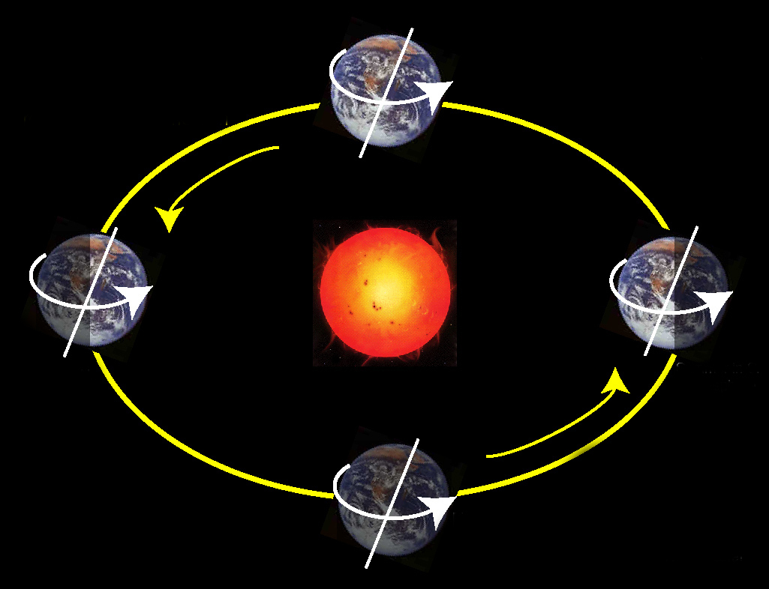

  چهار. اعجاز قرآن از نظر اسرارآفرینش
    حرکت زمین
    تلقیح نباتات به‌وسیله‌ی باد
    جاذبه‌ی عمومی

Slide 11
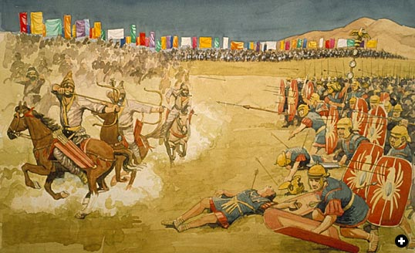
    پنج. اعجاز قرآن از نظر خبرهای غیبی:
    ناتوانی انسان از معارضه با قرآن
    پیروزی رومیان پس از مدتی کوتاه
    پیروزی پیامبر (ص) بر مشرکان
    خبر بازگشت پیامبر (ص) به مکه

Slide 12




برخی از دلایل تحریف‌ناپذیری قرآن
مصونیت قرآن از تحریف:
1. تلاش مسلمانان برای حفظ کتاب (اجماع مسلمانان برعدم تحریف)
3. امام علی و ائمه در مورد تحریف قرآن سخن نگفته‌اند و به تدبر و عمل به قرآن دعوت نموده‌اند.
2. اراده‌ی الهی بر عدم تحریف...و انا له لحافظون (حجر).

Slide 13
روش و طریقه
    لغت:
  2. سنت:
اصطلاح:
      به آنچه پیامبر(ص) و امامان معصوم(ع) در تبیین آیات الهی گفته یا انجام داده اند “سنت“ می‌گویند.
هرگز برای سنت خدا تبدیلی نمی‌یابی و هرگز برای سنت خدا دگرگونی نخواهی یافت(فاطر: 43).
حجیت سنت: چون ائمه(ع) معصومند، تقریر و گفتار و کردار معصوم حجت است.
برخی از آیات قرآن گواه حجیت سنت است، همچون: نحل: 44، نساء: 59، حشر: 7 و ...

Slide 14




ب)عقل و جایگاه آن در شناخت دین
تعریف عقل:
  در لغت به معنای بازداشتن و منع کردن است.
  در اصطلاح: قوه‌ای که انسان را از سایر حیوانات متمایز می‌کند. (قوه‌ی استدلال و شناخت حق از باطل)

Slide 15


تقسیمات عقل
عقل نظری:
  عقل اموری را درک کند که مستقیماً مقتضی تأثیر در مقام عمل نباشد. مانند محال بودن اجتماع تناقض و متغیر بودن جهان.
عقل عملی:
  عقل، اموری را در عمل درک کند. مثل خوبی عدالت و بدی ظلم.

Slide 16

حجیت عقل:
ذاتی است و لزومی ندارد حجیت خود را از منبع دیگری بگیرد.
درک حجت‌های دیگر به‌وسیله‌ی عقل است.
عقل جدای از دین می‌تواند حسن و قبح پاره‌ای مسائل را درک کند.
حجیت ذاتی عقل مربوط به احکام بدیهی است و نه غیریقینی.
عالمان شیعه برخلاف اشاعره، به حسن و قبح ذاتی اشیاء معتقدند، در غیر این صورت شرع و دین هم ثابت نمی‌شود.

Slide 17

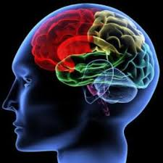
رابطه‌ی عقل و دین و دیدگاه‌های مختلف در خصوص آن:
  در ساحت دین فعالیت عقلانی کارآمد نیست و باید به باورهای دینی ایمان آورد.
  اعتقادات دینی قابل ارزیابی با معیارهای عقلانی است و با یکدیگر سازگاری دارند.
  از دیدگاه اسلام عقل و دین دو موهبت الهی است و توأمان آدمی را به سعادت می‌رساند.
ایمان‌گرایی:
عقل‌گرایی:

Slide 18

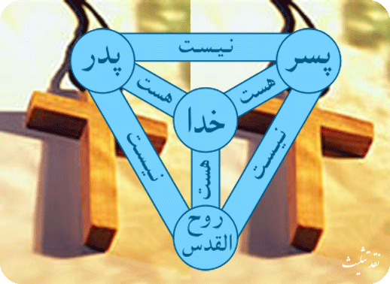

در مسیحیت به علت غیرعقلانی بودن اصول اساسی مسیحیت نظیر تثلیث، الوهیت و تجسد مسیح(ع)، گناه ذاتی انسان و ... متکلمان مسیحی گفته‌اند ایمان بیاورید تا بفهمید، نه اینکه ابتدا بفهمید، سپس ایمان بیاورید.
اما به تصریح قرآن، دینی که با عقل سازگار نباشد، تحریف شده است و دین واقعی و تحریف ناشده با عقل همخوانی دارد. چنان که دین اسلام چنین است.

Slide 19

خاتمیت
خاتمیت از ضروریات دین اسلام بوده و به معنی پایان سلسله پیامبران الهی با پیامبر اسلام(ص) است
خاتمیت در قرآن (احزاب: آیه 40، کهف: آیه 27) و هم در بسیاری از روایات گوناگون (حدیث منزلت و ...) آمده است.

Slide 20


شبهات درباره‌ی خاتمیت
نظر اقبال لاهوری:
  1. خاتمیت پایان حاکمیت دوره‌ی غریزه است که با پیشرفت عقل تجربی هدایت وحی پایان پذیرفته است.
  2. چون پیامبر از موضع آمرانه و بدون استدلال سخن می‌گفت،خاتمیت پایان دوره‌ی ولایت شخصی است و به این معناست که دیگر سخن بدون استدلال پذیرفته نمی‌شود.
  3. ناسازگاری خاتمیت با مرجعیت علمی امامان معصوم

Slide 21


نقد شبهات
نقد شبهه 1
1. عقل تجربی نمی‌تواند جایگزین وحی شود.
2. مؤمنان بر اساس عقل به دین مراجعه کرده‌اند.
نقد شبهه 2
خود وحی استدلالی و از جنس برهان است.
همچنین قرآن در بیش از300 آیه مردم را به تفکر وتعقل دعوت می‌کند.

Slide 22
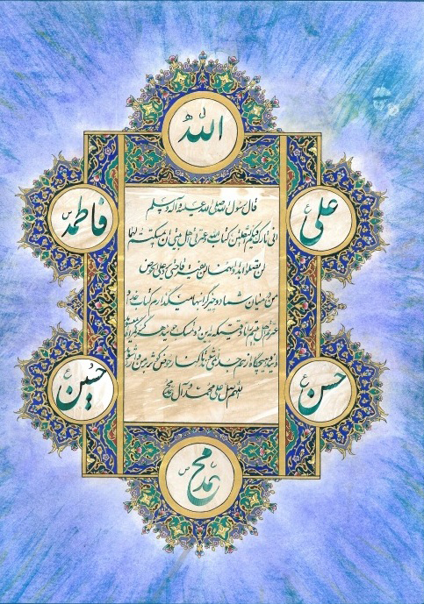
نقد شبهات
نقد شبهه 3
1. همه‌ی مسلمانان به مرجعیت قرآن و سنت قطعی پیامبر اعتقاد دارند.
2. بنابر حدیث ثقلین قرآن و عترت پیامبر با یکدیگر هم‌طرازند.

Slide 23
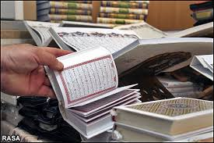
د. روش فهم دین:
فهم‌پذیری دین:
چون قرآن بیانگر همه معارف سودمند برای هدایت انسان است، باید خود روشن و فهم‌پذیر باشد.
و لقد یسرنا القرآن للذکر فهل من مدّکر
و قطعا قرآن را برای پندآموزی آسان کردیم؛ پس آیا پند گیرنده ای هست؟(قمر)
البته همه افرا به یکسان از قرآن بهره نمی‌برند، بلکه هر کس به اندازه ظرفیت خود از آن سود می‌جوید.

Slide 24
روشمند بودن فهم دین
برای تفسیر قرآن باید روش صحیحی بر اساس رعایت امور ذیل داشت:
1. آگاهی از قواعد زبان عربی
2. آگاهی از معانی الفاظ قرآن
3. تفسیر قرآن به قرآن
4. مراجعه به احادیث صحیح
5. توجه به شأن نزول آیات
6. آگاهی از تاریخ محیط نزول قرآن
7. شناخت آیات مکّی و مدنی
8. پرهیز از هر نوع پیش‌داوری

